Slide 1



I ENCUENTRO NACIONAL
FUTURO DEL ENVEJECIMIENTO.
La influencia del entorno.
Dra. M.V. MSc. Vitalia Ma. Pérez Lojos.
CUBA

Slide 2
La influencia del entorno
El espacio que nos rodea tiene una influencia directa en nuestra vida. No sólo las personas y sus acciones, sino también los objetos , colores y la distribución del espacio tienen un efecto directo en nuestro estado de ánimo, nuestra capacidad de decisión, de creación y en nuestras relaciones.
¿Cómo los elementos inanimados pueden influir en los seres vivos?
No existe ningún elemento material que carezca de vida propia, de su propia energía, que lo caracteriza e individualiza en el entorno, dándonos un mensaje, una sensación. Simultáneamente, nosotros, como observadores proyectamos nuestros recuerdos, deseos y expectativas sobre aquello que nos rodea cargándolo de significados personales. Y estas dos influencias, de los objetos sobre el observador y del observador sobre los objetos están en constante cambio y evolución, manteniendo un flujo vital que alimenta, estimula y refuerza cualquier acción que se realiza en ese espacio físico.
Todo lo que nos rodea es energía, desde lo más sólido hasta lo más sutil son partículas en vibración constante. Estamos rodeados de un hábitat visible y uno invisible. Nuestro hábitat visible lo percibimos a través de los sentidos, y el hábitat invisible lo percibimos principalmente a través de las emociones… ¿Como me siento yo aquí? ¿Estoy a gusto verdaderamente? ¿Este lugar me transmite paz? ¿Me siento inquieto/a e incomodo /a en él?

Slide 3

La influencia del paisaje,
de las orientaciones, de la distribución, forma y color de los muebles y otros accesorios
actúan sobre el mejoramiento
de la salud y la calidad de vida
del adulto mayor en su medio.
Todo lo que nos rodea es energía, desde lo más sólido hasta lo más sutil son partículas en vibración constante. Estamos rodeados de un hábitat visible y uno invisible. Nuestro hábitat visible lo percibimos a través de los sentidos, y el hábitat invisible lo percibimos principalmente a través de las emociones… ¿Como me siento yo aquí? ¿Estoy a gusto verdaderamente? ¿Este lugar me transmite paz? ¿Me siento inquieto/a e incomodo /a en él?
Aplicando el Feng Shui como forma de vida, nos permitirá mediante su estudio y aplicación alinearnos con el espacio en el que vivimos y/o trabajamos . Cuando la energía es buena la persona es alegre, las interacciones con otros son armoniosas y la mente se aclara. Mediante la aplicación de los procederes y técnicas del Feng Shui se nos muestra cómo capturar la buena energía, cómo crearla!
La energía del medio ambiente donde vivimos o trabajamos, se funde con nuestra energía personal.

Slide 4

La principal tarea del Feng Shui es mejorar la calidad de vida humana a través del espacio que habitamos.
Cuando el "cuerpo humano" y el "espacio ambiental", se nutren adecuadamente y se limpian, aparece su verdadera naturaleza, como fuerzas energéticas perfectamente ordenadas y armónicas que fluyen favorablemente.

Slide 5
El Feng Shui nació en China, hace más de 3.000 años, provocado por la topografía, las inundaciones que producía el río y los vientos del norte, que obligaron a sus habitantes a protegerse de los efectos causados por la naturaleza del territorio. Esta teoría fue transmitida de generación en generación. Los procederes del Feng Shui se basan en conceptos lógicos que se desprenden de causas y efectos de orden natural. La articulación de oriente y occidente ha logrado que sean ampliamente aceptados y respetados, siendo muy utilizadas en la actualidad.
Algunos de sus principios
Los 5 Elementos: Madera, Fuego, Tierra, Metal y Agua.
El Yin y el Yang. ( fuerzas o energías + o - ) que en la Naturaleza se encuentran generalmente de forma armónica interactúan entre sí haciendo en trabajo grupal con un fin común: el equilibrio. Si alguno se desestabiliza, por defecto o por exceso, afecta a todo el grupo en general.
Los Puntos cardinales. Norte, Su,r Este y Oeste
El Chi o fuerza vital, que puede estar en forma de materia o energía invisible, tangible, intangible o parcialmente entre las dos formas.

Slide 6
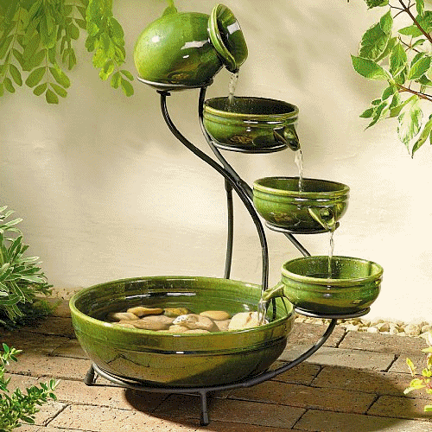
El soporte filosófico del Feng Shui es el Tao, principio creador de todo lo existente a partir del equilibrio entre las fuerzas opuestas y complementarias de la naturaleza, es decir, el yin (tierra, luna, femenino, flexible, oscuro, suave) y el yang (cielo, sol, masculino, rígido, claro, fuerte) y de acuerdo con la energía que fluye de los Cinco Elementos.
El Feng Shui llega a nuestros días aportándonos la sabiduría de generaciones de personas que se han dedicado a observar la naturaleza y sus procesos, la interacción entre los objetos y los espacios, y de estos con los seres vivos, en especial las personas.
Estos principios básicos propone que el hombre imite los principios universales de la naturaleza en su vida cotidiana, pero no sólo debe equilibrar en su entorno todo lo que representa al yin y al yang, sino también los de los cinco elementos vitales: tierra, agua, madera, metal y fuego.
Esta sensibilidad natural para percibir la energía del lugar, para intuir qué espacios son propicios y cuáles no, en definitiva, cuáles son adecuados para nosotros, es innata en los seres humanos.

Slide 7
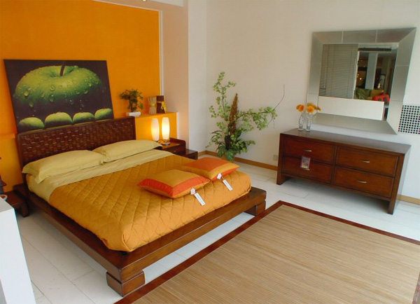
Para sanar al individuo a través de su espacio. “El Tao establece que todo lo que es arriba es abajo; todo lo que es afuera es adentro, por eso cuando observamos un ambiente estamos también estudiando el interior del individuo que habita ese lugar, porque lo que le ocurre a esa persona se refleja en su espacio”.
Las casas hablan de sus dueños. De esta manera, si encontramos un lugar desordenado, atiborrado de objetos y oscuro estaremos frente a una persona cuya vida, muy probablemente, reúna las mismas características.

Slide 8

Lo primero que puedes hacer es un recorrido consciente por su casa y su habitación o lugar de trabajo. Entre a estos lugares como si fuera la primera vez que lo hace, observa cada objeto que ha puesto, los colores que ha elegido, el estado en que se encuentran los aparatos, las plantas, las paredes.

Slide 9

Lo segundo es realizar el diagnóstico de su propia vida. Para ello, puede ayudarse con estas preguntas: ¿Me siento a gusto en mi casa? ¿Hay orden, limpieza, buenos olores?¿Todo está en funcionamiento? ¿Hay grietas, bombillos rotos, aparatos dañados? ¿Hay archivos muertos arrinconados por ahí? ¿Los colores me tranquilizan, me motivan o me irritan?
¿La música transforma el ambiente positiva o negativamente? ¿Los cuadros o imágenes que tengo me transmiten mensajes de salud, abundancia, pobreza, quietud, peligro, zozobra, alegría?

Slide 10
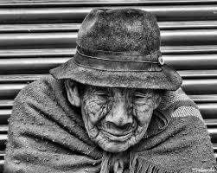
Aplica el sentido común todo el tiempo.
El Feng Shui enseña a las personas el significado de los objetos que posees y/o usas.
Como primera medida, arregla lo que está dañado, deshazte de lo que no usas y despréndete de recuerdos que te mantienen aferrado al pasado. Por ejemplo:
Si yo guardo como mi mayor tesoro la flor que me dio un gran amor y vivo apegada a su recuerdo, estoy llena de eso y por más que quiera encontrar otra persona, ésta no llega porque la energía que viene a ocupar ese lugar lo encuentra lleno”.
Tampoco conserves aquellos elementos que te transmiten un mensaje negativo: pinturas violentas, imágenes de pobreza, esculturas, porcelanas o figuras monstruosas.
Habita lugares iluminados y ventilados, no dejes que el deterioro se apodere de la casa; arregla grietas y vidrios vencidos. “El mensaje del entorno me retroalimenta y si me emite una señal de abandono y miseria, yo me voy convenciendo de eso”,

Slide 11
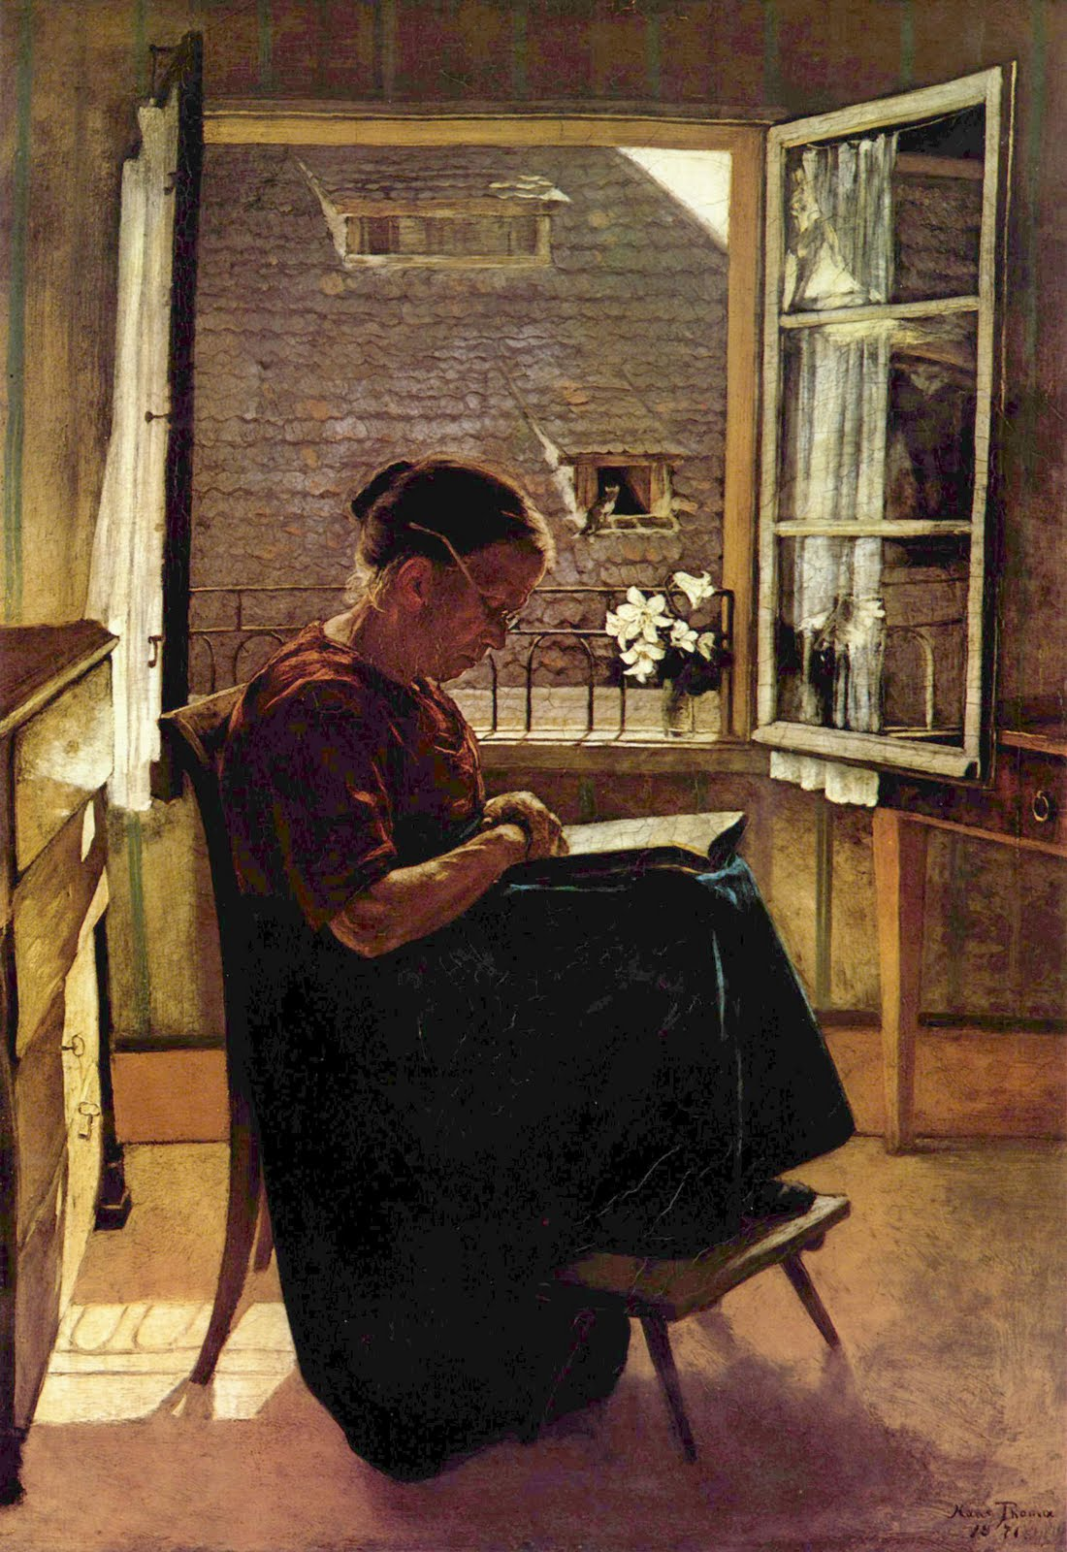
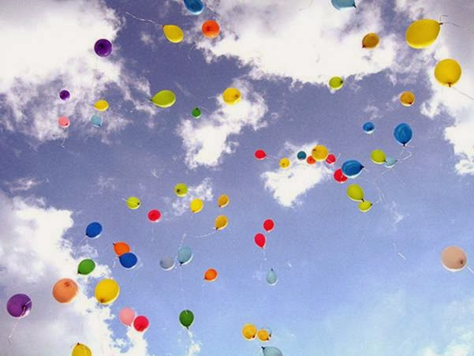
Habita lugares iluminados y ventilados, no dejes que el deterioro se apodere de la casa; arregla grietas y vidrios vencidos. “El mensaje del entorno me retroalimenta y si me emite una señal de abandono y miseria, yo me voy convenciendo de eso”,

Slide 12
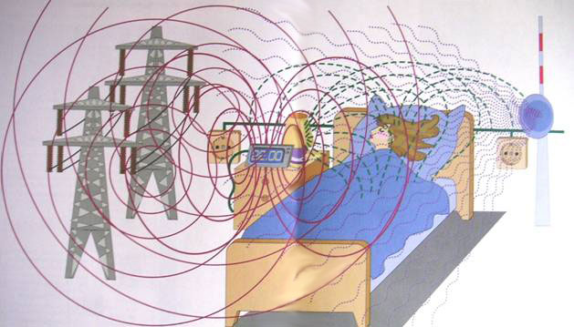
Evite la contaminación electromagnética, especialmente en su cuarto: no tenga el televisor muy cerca de su cama, ni computador y otros aparatos, si lo haces, desconéctalos antes de dormir y nunca pongas a cargar el celular en el dormitorio, ya que conlleva a padecer diversas patologías que pueden afectar nuestra fisiología más elemental propiciando dolencias musculares, desequilibrios nerviosos, etc. Al fin y al cabo, nuestra biología funciona con impulsos eléctricos. Empezando por nuestras células y terminando en órganos vitales como el corazón y el cerebro.
La persona de la tercera edad se siente mas a gusto en un ambiente armonizado con la aplicación de los saberes y técnicas del Feng Shui que modificará en su entorno los malos hábitos en cuanto a la contaminación electromagnética y otros elementos de nuestro hogar, agresivos a la salud física y emocional de la persona adulta mayor.

Slide 13
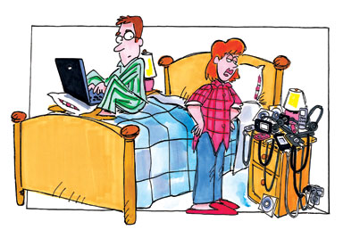
Enfermedades que puedes producirse por esta contaminación:
Mal de Parkinson
Depresión del sistema inmunológico
Insomnio y cambios de humor
Leucemias
Alteraciones del aparato reproductor, cardiovascular, urológico y endocrino.
Alergias.
Desordenes de la regulación inmunológica y celular.

Slide 14


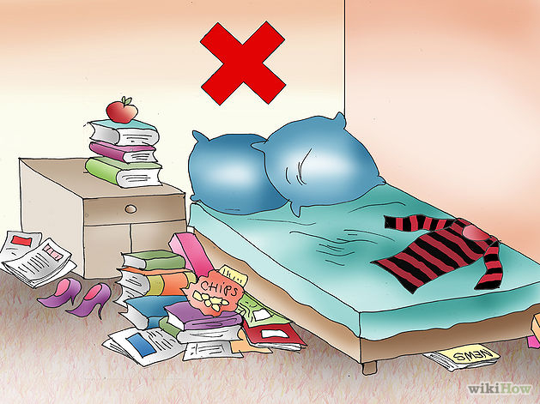
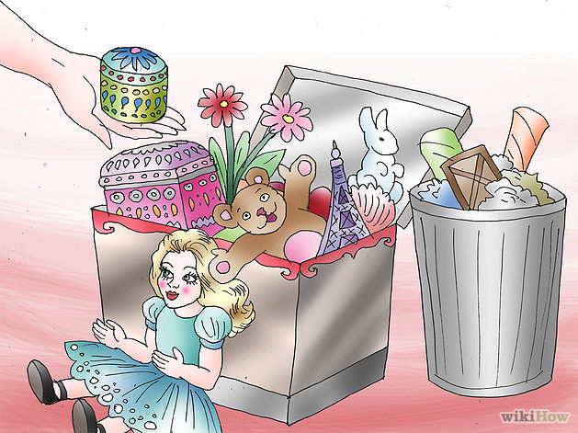
El Feng Shui facilita un camino directo a la modificación consciente de nuestro entorno, de abrir las percepciones a lo que nos rodea para descubrir sus puntos débiles y fuertes para usarlos en nuestro beneficio, valorando la calidad de las energías que nos rodean.
Recuerde que podemos modificar el pensamiento, modificar las actitudes y acciones, pero hay algo más: ¡no olvide modificar su casa!

Slide 15
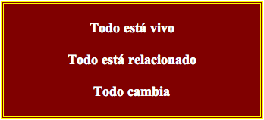
Vivimos inmersos en el entorno
¿Cuántas veces hemos sentido rechazo instintivo por un lugar o por el contrario la sensación de estar en casa en un lugar al que llegamos por primera vez? ¿Qué tal es el trabajo realizado en un entorno hostil o deprimido? Vivimos manejando la influencia del entorno en nuestra vida de forma inconsciente: compramos, nos vestimos y vivimos con ciertos colores de forma sistemática porque "me sienta bien" "me gusta" "me hacen sentir cómodo".
Vivimos inmersos en el entorno
¿Cuántas veces hemos sentido rechazo instintivo por un lugar o por el contrario la sensación de estar en casa en un lugar al que llegamos por primera vez? ¿Qué tal es el trabajo realizado en un entorno hostil o deprimido? Vivimos manejando la influencia del entorno en nuestra vida de forma inconsciente: compramos, nos vestimos y vivimos con ciertos colores de forma sistemática porque "me sienta bien" "me gusta" "me hacen sentir cómodo".
¿Por qué tenemos que tener una casa en armonía?
Porque nuestro hogar es nuestro refugio.
Porque es el lugar donde nos sentimos cómodos y protegidos.
Porque es nuestro lugar de reposo y de recargar energías
Porque es el lugar donde guardamos nuestros recuerdos y objetos amados.
Porque es el lugar de encuentro con nuestra familia,
porque es el lugar donde resguardarnos y protegernos...

Slide 16
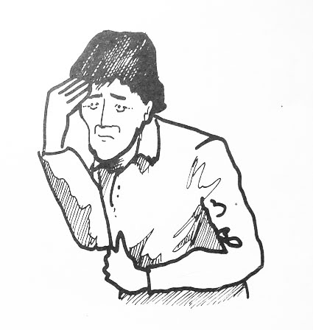
Síntomas de la desarmonía
No existe una regla básica para saber cuándo debemos hacer un Feng Shui para armonizar la casa, pero si hay varias señales, emocionales, físicas, como por ejemplo:
* Dificultad para dormir
*Momentos de ansiedad
*Dolores de cabeza, sobre todo durante la noche o al despertar
*Romper o perder cosas en la casa
*Accidentes, averías, cortes...
*Irritabilidad y mal genio, peleas
*Alergias
*Tristeza o melancolía frecuente y sin explicación
*Malestar especialmente en algunas habitaciones
*Habitaciones vacías por la marcha o perdida de algún ser querido, incluyendo mascotas.
Después de vivencias duras o traumáticas, como la de un robo, accidente...
Después y durante una enfermedad necesitamos crear energías positivas

Slide 17
GUARDAR COSAS DEL PASADO.
Este tema es de mucha importancia para la persona mayor ya que es muy generalizado el gusto o apego que tienen en cosas del pasado, que estanca la energía. Capacitar y reconocer en el medio donde vivimos, la calidad de la energía que nos rodea para mejorar y alargar la calidad de vida.
Hay que reconocer que “solos” vinimos a este mundo y “solo”, partiremos, por lo que debemos aprender a soltar y dejar fluir la vida, a las personas, a los hábitos que nos son nocivos, las ideas rígidas, las posesiones excesivas.
Tomo estas reflexiones de Joseph N. para que EL ADULTO MAYOR pueda pensar, analizar y viva positivamente sin preocupaciones:

Slide 18
Si Ud tiene el hábito de juntar objetos inútiles en este momento, creyendo que un día (no sabe cuando) podrá precisar de ellos…
Si Ud tiene el hábito de juntar dinero solo para no gastarlo, pues piensa que en el futuro podrá hacerle falta…
Si Ud el hábito de guardar ropa, zapatos, muebles, utensilios domésticos y otras cosas del hogar que ya no usa hace bastante tiempo…
…Y dentro suyo?…Ud tiene el hábito de guardar broncas, resentimientos, tristezas, miedos, si calla lo que debe decir, etc.
NO HAGA ESO, ES ANTIPROSPERIDAD
Mientras usted está material o emocionalmente cargando cosas viejas e inútiles, no habrá espacio abierto para las nuevas oportunidades.
Los bienes precisan circular. Limpie los cajones, armarios, el cuarto del fondo, el garaje. Dé lo que usted no usa más.
La actitud de guardar un montón de cosas inútiles amarra su vida.
No son los objetos guardados los que estancan su vida,
sino el significado de la actitud de guardar.

Slide 19
Muchas de las personas de la tercera edad no confían en el mañana,
y creen que lo Nuevo y lo Mejor NO son para el o ella,
ya que se alegran con guardar cosas viejas e inútiles.
¿Qué es lo primero
que debemos hacer
para armonizar una casa o habitación?
Primero debemos equilibrar nuestras emociones
Debemos actuar desde el amor y la paz.
Si no hacemos un cambio interno, no podremos generar un cambio externo.
Debemos ser conscientes que vamos a realizar una Armonización de la casa/ habitación y por lo cual no debemos apegarnos a las cosas materiales
Una vez somos bien conscientes del trabajo que vamos a realizar, lo que haremos es sacar de nuestra vista los objetos rotos, los que no nos gusten, los que nos traigan malos recuerdos..., dejando solo los que nos transmiten buenas sensaciones. Los objetos rotos tienen mucha energía negativa, por lo cual debemos decidir que haremos con ellos:
Cosas para tirar
Cosas para regalar
Cosas para reparar
Cosas para guardar

Slide 20
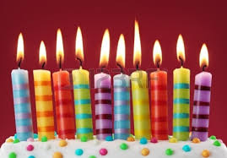
El uso del color y su impacto en la persona de la tercera edad.
Muchos investigadores aseguran que es imprescindible tener en cuenta el significado emocional que provocan los colores en el organismo a la hora de pintar la habitación, nuestro hogar, y en la ropa conque se viste el adulto mayor, ya que provoca efectos en su psiquis a la vez que el color se encuentra asociado a estados térmicos, con estímulos “calmantes”, “depresivos, o “excitantes”.

Slide 21

Con sorprendentes resultados se ha utilizado el efecto del color con el fin de actuar sobre algunas dolencias nerviosas –principalmente estados de depresión, sobreexcitación, ansiedad y angustia. En ocasiones, ha bastado cambiar el color de los objetos con los que el individuo se encuentra en contacto – muebles, ropas, paredes- para que disminuyeran sus dolencias. Parece ser que la constante incidencia de un color sobre las pupilas de una persona, actúa de algún modo en zonas de la corteza cerebral que inhiben o aumentan las emociones.

Slide 22
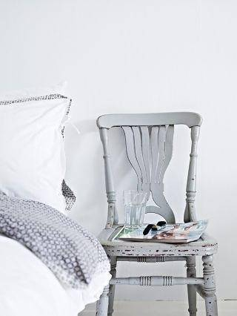

El Blanco es un color frío, cuando se usa solo; no obstante, puede ser estimulante si se combina con rojo, amarillo o naranja. Atrae la luz del Sol, su efecto psicológico es agradable, pues se asocia a las sensaciones de optimismo y deleite, también a la pureza regocijo e indolencia.

Slide 23
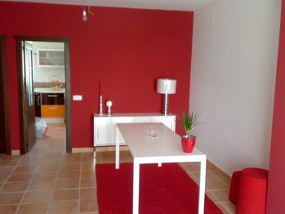
El Rojo es caliente. Es un excitante poderoso; estimula las funciones corporales y mentales, sugiere un ánimo vigoroso; por eso resulta eficaz para combatir la depresión mental. Aumenta el poder de trabajo del cerebro. Estimula el apetito. Del Rosado, desconocemos su efecto térmico. Es sedante y un gran recuperativo mental. Dispersa la melancolía. Es un emblema de vida.

Slide 24
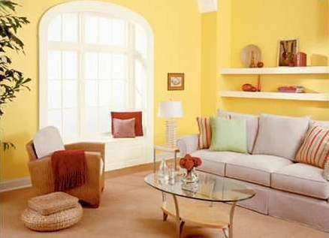
El Amarillo es caliente. Aunque no excita,
es altamente estimulante para la actividad cerebral;
es el regulador perfecto del sistema nervioso
por su vibración positiva y magnética de efecto tonificante.
Se utiliza con frecuencia para levantar el ánimo,
pues no excita tan violentamente como el rojo –
cuyos efectos pueden ser más fuertes que los requeridos.
Es bueno para la convalecencia,
contribuye a mejorar la diabetes y a combatir la constipación
El amarillo sea asocia a calidez;
también al estado de felicidad y de comodidad.

Slide 25
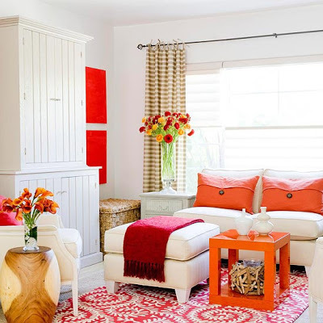
El Naranja: revitaliza y rejuvenece.
Símbolo de la energía, es un color cálido, positivo y muy estimulante, es alegre, social, estimula la nutrición, el optimismo, la generosidad, el equilibrio emocional, es caliente. Se considera un estimulante que facilita la asimilación de los alimentos y regula la circulación sanguínea, esencial para la vitalidad y la salud. Este color nos ayuda a controlar los estados de cólera y las reacciones negativas. Muy recomendado el uso de este color en pequeñas cantidades en la habitación de las personas mayores porque lo revitalizan, así como su uso en accesorios como por ejemplo: toallas, bufandas, batas de baño, sandalias, jabones, flores, lámparas, y adornos en la decoración.

Slide 26
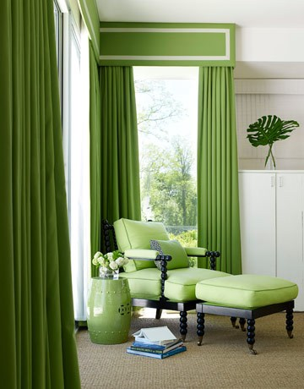
El Verde apacigua y equilibra el Sistema Nervioso, ejerce gran influencia en el corazón, por lo que es apropiado en el tratamiento de problemas cardíacos y afecciones vasculares, se asocia a sensación de bienestar, salud y esperanza.
Desarrolla el poder espiritual y la sabiduría, incrementa la paciencia y la compasión, es el color excelente de sanación, frecuentemente usado para mejorar la salud.
Usar o vestir de verde renovará su vida, evitará el aburrimiento y cultivará la unión de la familia,
se recomienda pintar de este color los dormitorios o habitaciones, al ser un color que aporta serenidad
y energiza a la vez.

Slide 27
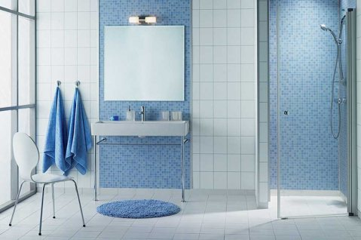
El Azul. Simboliza las bendiciones del cielo, la inspiración y la devoción. Es el símbolo de la fe y la devoción, fomenta la amabilidad, la paciencia, la serenidad, la promesa, constancia, poder, vigor y sinceridad, otorga una vibración magnética y reconstructiva, incita a la búsqueda de la verdad interior, es un estímulo al intelecto. Favorece la inspiración, la creatividad, el entendimiento espiritual, es un color que se siente y se vincula con la garganta que es el centro de la palabra, su vibración engendra la calma y la paz interior. Es un calmante para nervios sobreexcitados, sobre todo si es azul claro o celeste. Debido a sus fuertes propiedades sedantes, puede llegar a producir cierta melancolía o depresión en algunas personas, si se usa demasiado. Por eso solo es recomendable para individuos altamente nerviosos o hiperactivos; también es bueno para combatir la neurosis.
Ayuda a la concentración, pues resulta útil contra la excesiva excitabilidad psíquica.

Slide 28
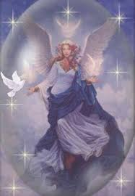
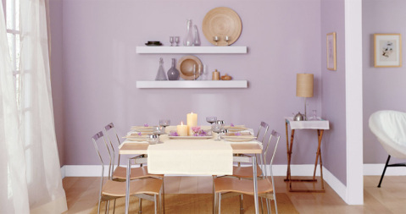
El Violeta y el Púrpura,
infunden vitalidad al mundo interior, inspira el respeto,
se asocia con la realeza y la autoridad.
Estimula nuestra perspectiva espiritual y
nuestra intuición, es un color poderoso.
Tiene un efecto calmante, sedante y reconfortante,
se asocia con el conocimiento psíquico
y la intuición, se considera un color frío y melancólico,
es adecuado para todas las enfermedades de las vías respiratorias,
aumenta la irrigación sanguínea y estimula la actividad mental.
Cuando es claro, produce calma.
En este sentido puede ser útil en caso de inestabilidad mental.
Si es oscuro, deprime y ensombrece el ánimo.

Slide 29
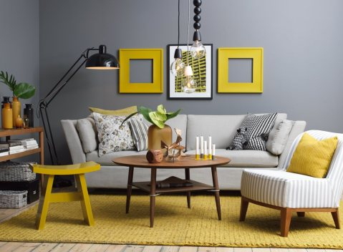
El Gris. Es un color ambiguo, clásico y serio por excelencia, favorece pasar del pensamiento a la acción. Para algunos, el gris, como un día opaco y nublado, connota frustración y desesperanza.
Para otros, el gris es positivo – un matrimonio de opuestos: negro y blanco.
El gris significa en estos momentos equilibrio y soluciones de los conflictos.
Es muy usado en el vestir por las personas de avanzada edad, se asocia con el invierno.
El gris es fresco, sin llegar a frío, cuando es claro, participa en las influencias provocadas por el blanco; es decir, su efecto psicológico puede ser alentador, sobre todo si es ayudado por otros colores. En este caso, llega a ser alegre con contrastes.
No obstante, ciertos tonos oscuros pueden inducir a la melancolía, y crear estados de tristeza y temor. Se asocia a la vejez y a la muerte.

Slide 30
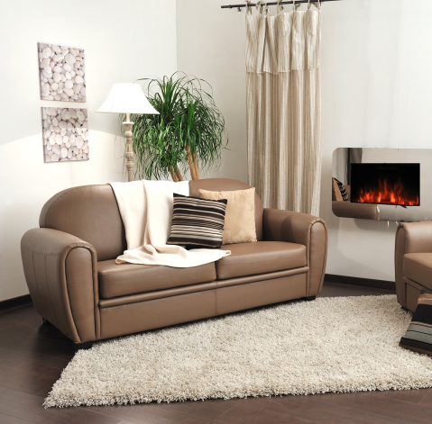
El marrón, tabaco o café.
Representa la tierra,
la firmeza, o estático,
nos evoca sentimientos densos y pesados, crea una impresión de estabilidad.
Personas de edad avanzada tienden a preferir estos colores y tendencias, puede ser un color un tanto elegante.
Cuando se usa aisladamente
tiene efectos depresivos;
aunque si se combina con naranja,
amarillo y oro, contrarresta la melancolía.
Su visión trae aparejada las ideas de enfermedad y pesadumbre, produce efecto de calor

Slide 31
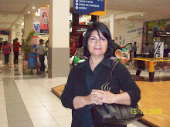
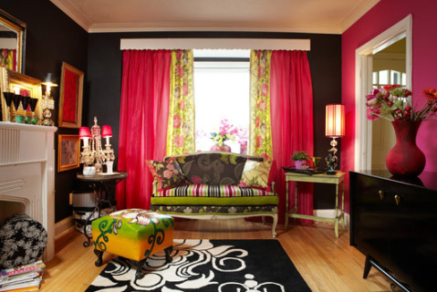
El Negro.
Representa la reducción absoluta, la ausencia de luz, del luto, de la muerte.
Es el color clásico de etiqueta, el negro indica la falta de esperanza, y puede que nos haga sentir “oscuros” – sin ánimos y deprimidos, vestir de color negro puede deprimir a la persona que lo usa y no se recomienda vestir muy a menudo de negro si estás en soledad o en una etapa de depresión o sufrimiento porque lo agudiza, y si lo usas es preferible solo después de las seis de la tarde.
El Negro es caluroso, sin llegar a caliente. Conviene usarlo en combinaciones
de colores, pues resulta una especie de espejo que amplia los efectos de
los colores fuertes, haciéndose eco de la sensación que ellos producen.

Slide 32

En el uso de los colores para el vestir
DE LA PERSONA DE LA TERCERA EDAD
se recomienda que por la mañana es preferible
los tonos claros, al mediodía y tarde los tonos intermedios y en la noche los tonos más oscuros.

Slide 33


“LO QUE ME QUEDE POR VIVIR
QUE SEA EN SONRISAS”
PAZ
MUCHAS GRACIAS

